Slide 1
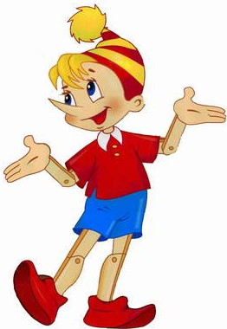
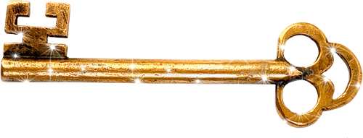
Урок русского языка
в 5 классе
Е
Б
Г
А
В
Д

Slide 2
эпиграф
Мы живем в стране российской,
Признаем язык английский,
Итальянский, датский, шведский
И японский признаем,
Но в родном краю по-русски
Пишем, думаем, поем.
Сергей Михалков
Б
Г
А
В
Д

Slide 3
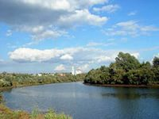
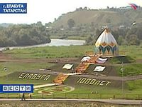
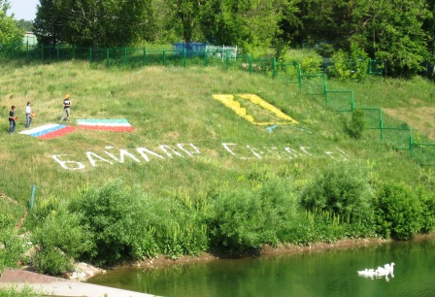
Елабуга – Богатые Сабы

Slide 4
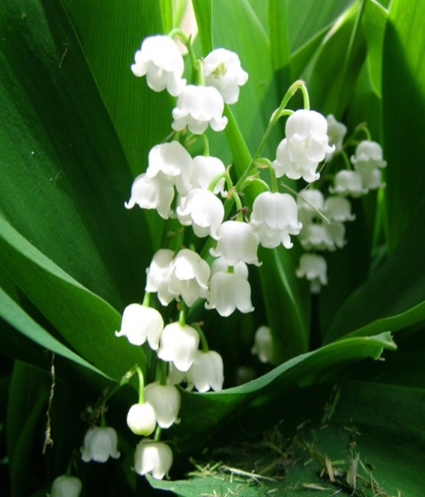
Летом наши края утопают в зарослях благоухающих….
Берегов рек не видно за двухметровым….

Slide 5
Летом наши края утопают в зарослях благоухающих
ландыш…й
Берегов рек не видно за двухметровым камыш…м

Slide 6
Летом наши края утопают в зарослях благоухающих
ландыш…й
Берегов рек не видно за двухметровым
камыш…м

Slide 7
Летом наши края утопают в зарослях благоухающих
ландыш Ей
Берегов рек не видно за двухметровым
камыш Ом

Slide 8
Запись темы в листах исследования:
«Правописание О-Е после шипящих и Ц в окончаниях существительных»

Slide 9
Цель урока:
узнать условия выбора букв О-Е
после шипящих и Ц в окончаниях
существительных;
научиться приводить
соответствующие примеры

Slide 10
ландыш Ей
камыш Ом

Slide 11
После шипящих Ж, Ч, Ш, Щ и Ц в окончаниях имён существительных пишется
под ударением - О , без ударения - Е

Slide 12
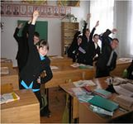
Физминутка
Две сестрицы – две руки, левая и правая,
Рвут на грядке сорняки левая и правая.
Две сестрицы – две руки, левая и правая,
Воду моря и реки загребают, плавая.
Две сестрицы – две руки, левая и правая,
Стряхивают капельки, левая и правая

Slide 13
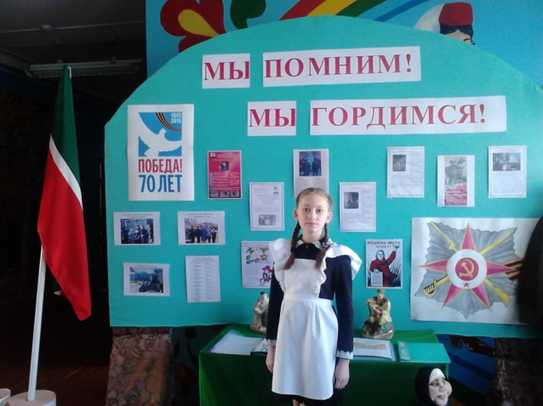
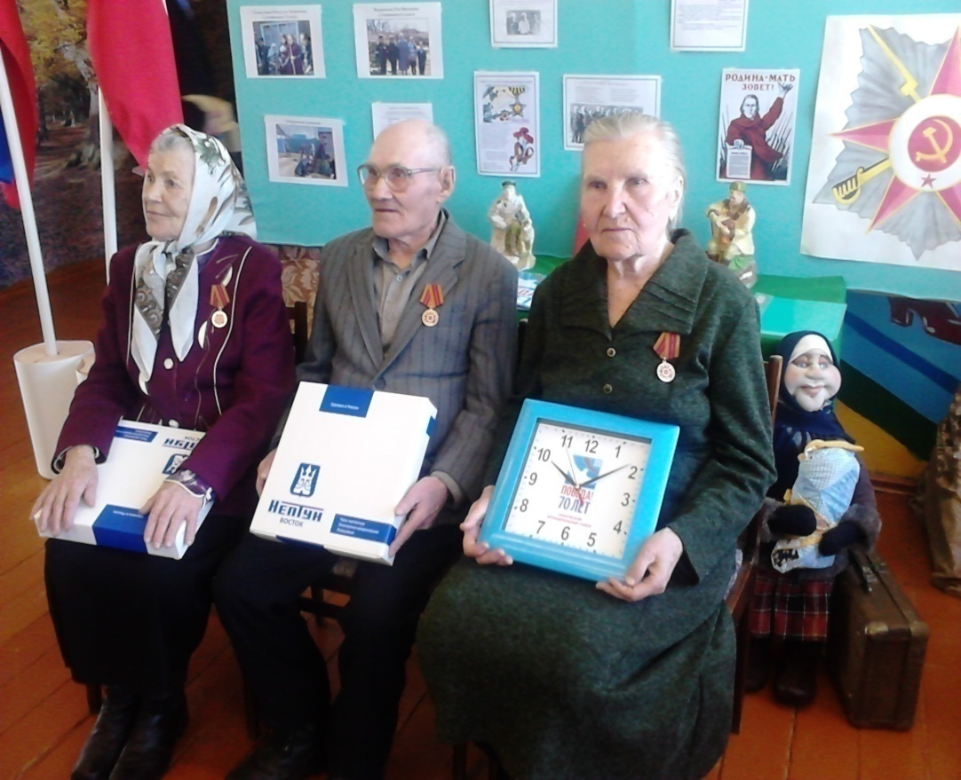
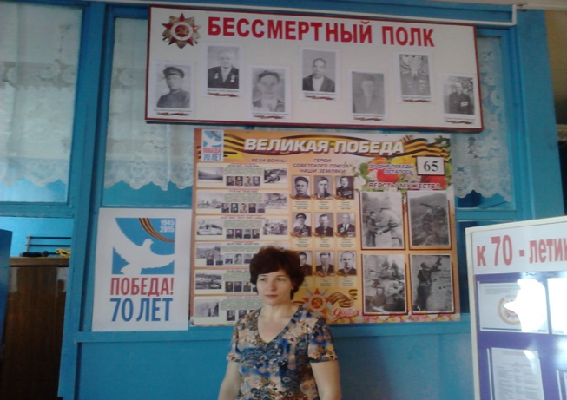
Еще на одну медаль стало больше!

Slide 14
Профессии наших
ветеранов - тружеников
тыла
сторож врач
птичница ткач
земледелец продавец
живописец трубач

Slide 15
Составить словосочетания, собрать ромашку
сторож
птичница
БЫТЬ земледелец
живописец
врач
ткач
СТАТЬ продавец
трубач

Slide 16
Проверь работу товарища («+», «-»)
быть сторожем
быть птичницей
быть земледельцем
быть живописцем
стать врачом
стать ткачом
стать продавцом
стать трубачом

Slide 17
Запомните девиз такой:
ОГЭ – экзамен непростой,
но мы справимся с тобой!

Slide 18
Задание 1.
Укажите слово, в котором
пропущена буква «О»:
1. Пейзаж…м 2. Морозц…м 3. Шалаш…м

Slide 19
Задание 1.
Укажите слово, в котором
пропущена буква «О»:
1. Пейзаж…м 2. Морозц…м 3. Шалашом

Slide 20
Задание 2.
Укажите слово, в котором
пропущена буква «Е»:
1. Тираж…м 2. Солнц…м 3. Лапш…й

Slide 21
Задание 2.
Укажите слово, в котором
пропущена буква «Е»:
1. Тираж…м 2. Солнцем 3. Лапш…й

Slide 22
Оцените свои знания.
Если вы не допустили
ни одной ошибки,
заслужили оценку «5»,
то возьмите и поднимите
весёлый смайлик:
- А если вы допустили небольшие
недочеты, заслужили оценку «4»
поднимите вот этот смайлик:

Slide 23
Мы сейчас споем, о том, что изучали,
За что «пятерки» получали!
Мы сейчас споем, о том, что изучали,
За что «пятерки» получали!

Slide 24
«Билетик на выход»
Ребята, приклейте свои ромашки
к знаменательной дате,
самой важной в этом году
Б
Г
А
В
Д

Slide 25
СПАСИБО ЗА УРОК
Б
Г
А
В
Д

